Slide 1

Sociale Innovatie

Slide 2
Wie is Gert Claes ?
Opleiding (1992 – 1998)
- Muziek :
Jazz Studio Antwerpen
Koninklijk conservatorium Brussel
- RITS : beeld geluid montage

Slide 3
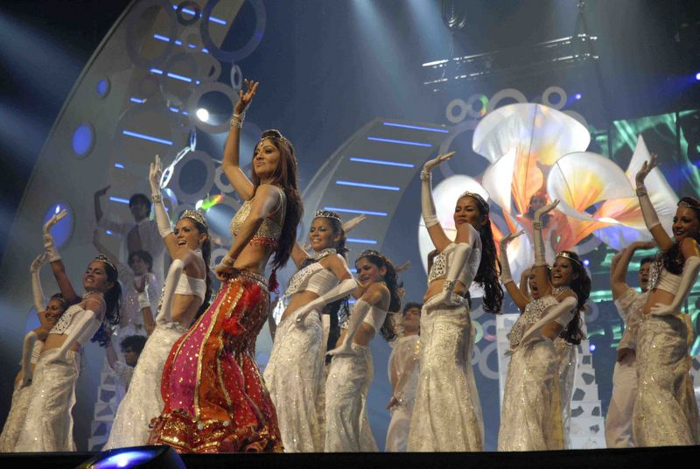
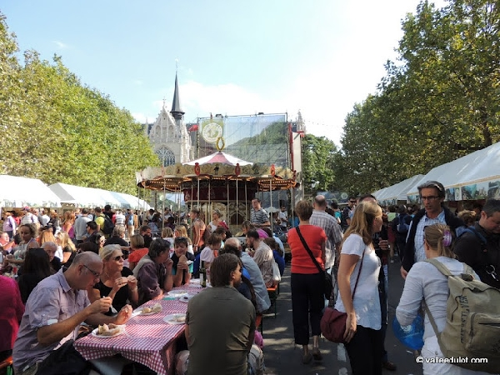
Werk :
Media : ATV, VRT
Events : Variety / Jazztronaut Entertainment
B2B :
Personeelsfeest : Mobistar, Dexia, Qatar Airways
Mode : Galeria Inno,…
Film : IIFA
Beurs : Marché de la vallée du Lot, Nintendo,…

Slide 4

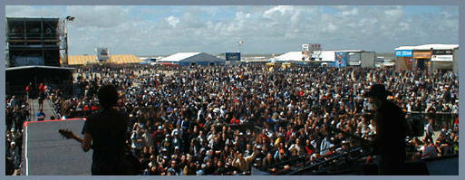
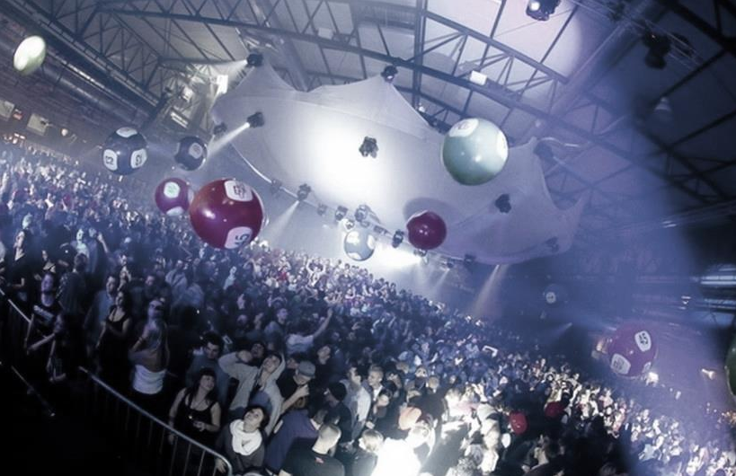


Werk :
B2C :
Festivals en concerten : Beach Rock, Groove City, Pepsi Top, Brussels Jazz Marathon, …

Slide 5

Werk :
KdG :
Event- en Project management
Workshop zakelijke evenementen
Methodiek projectmanagment
Event Productie *nieuw !!!*
Multimedia Technology
Projectwerking
Sociale Innovatie

Slide 6
Wat zijn jullie verwachtingen ? Wat kennen jullie nog van ‘projectwerking’

Slide 7
Sociale Innovatie
Inleiding
projecten

Slide 8
Sociale Innovatie
Verantwoordelijkheid opnemen
Relatie Opdrachtgever - Opdrachtnemer
(Proces van initiële opdracht tot evaluatie)
Niet zozeer technische competenties
Wel:
Projectmethodiek
Teamwerk
Communicatie
Commerciële ingesteldheid
Motivatie
Creativiteit

Slide 9
Sociale Innovatie
= 5 studiepunten (van de 60/jaar)
= 1/12 of 8,333 %
*28 = 140 u

Slide 10
2 delen :
Ondersteunende opdrachten (56u)
Projecten (84 u)

Slide 11
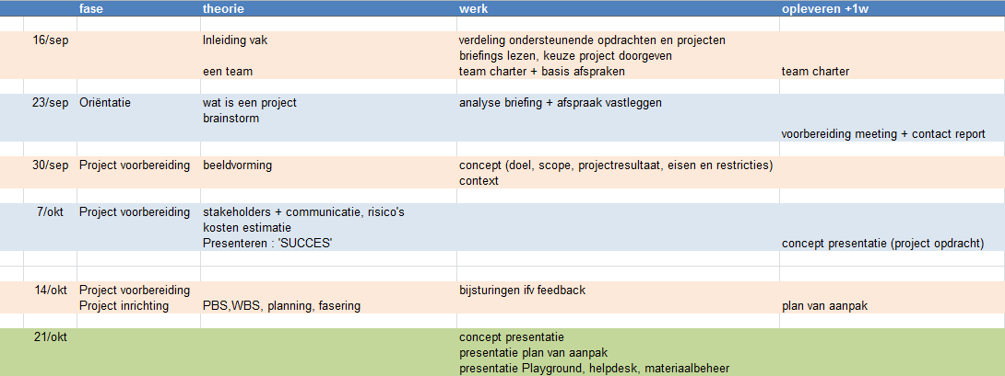
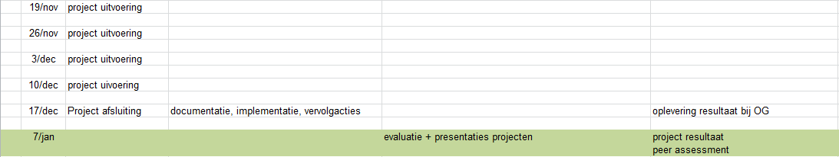
P1
P2

Slide 12
Inleiding:
Je wil een nieuwe smartphone kopen
vs
De opdrachtgever van een project :
Wat koop ik ?
Hoeveel gaat dat kosten ?
Wanneer is het klaar ?

Slide 13
3 basiswerkvormen
improvisatie
routine
Planmatig werken
Vraaggericht
Ad hoc
Flexibiliteit
Chaotisch
Werkgericht
Herhalend
Efficiënt
Routine aanpak
Resultaatgericht
Te voorzien
Effectiviteit
planaanpak
Toenemende voorspelbaarheid

Slide 14
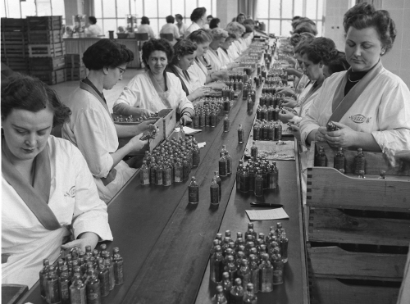
Voor- en nadelen van routinematig werken
Efficiënt
Kwaliteit neemt toe
Gelijke prestaties over een langere periode
Niet flexibel
Geen mogelijkheid om in te spelen op veranderende vraag

Slide 15

Voor- en nadelen van improviserend werken
Flexibel
Inspelen op veranderingen
Snel inspelen op de vraag
Geen voorschriften
Weinig beheersing
Veel onzekerheid
Weinig stabiliteit
Geen richtlijnen
Opnieuw het wiel uitvinden

Slide 16

Rangschik de kenmerken van deze werkvormen (Routine / Improvisatie)..
Enerverend, onzeker
Veel beheersing
Ad hoc
Herhalend
Efficiënt, weinig vrijheid
Vernieuwend
Stabiel, zeker
Einde onbekend

Slide 17
Rangschik de kenmerken van deze werkvormen (Routine /Improvisatie)..
Flexibel, veel vrijheid
Herhalend
Bakje in, bakje uit
Chaotisch ( weinig afspraken)
Systematisch (vaste richtlijnen)
Telkens iets beter
Uniek

Slide 18
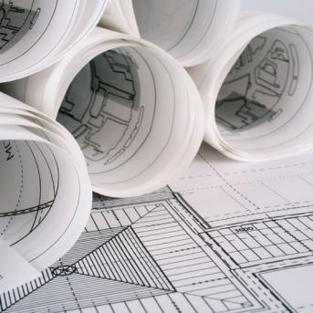
Voor- en nadelen van planmatig werken
Effectief
Resultaatgericht
Grote betrokkenheid van de medewerkers
Goede beheersing
Verbeterde samenwerking
Werknemers kunnen zelfstandig functioneren
Kostbare aanloopfase
Bureaucratisering doordat alles wordt vastgelegd
Zware taak projectleider
Spanningen binnen de organisatie door tegengestelde belangen

Slide 19
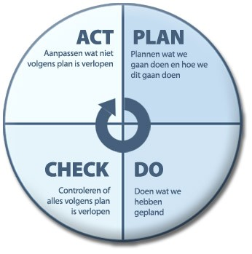
Beheerscyclus (Deming cirkel)

Slide 20
Projectmatig | Routinematig | Improviserend
Eenmalige maximale prestatie → effectiviteit | Regelmatig, constante kwaliteit → efficiëntie, starheid | Zo snel mogelijk beginnen → snelheid, flexibiliteit
Duidelijk einde | Duidelijk einde | Einde onbekend
Bestaande organisatie vervangen door tijdelijke structuur | Bestaande organisatie niet verstoren | Bestaande organisatie negeren, nieuwe groeit wel geleidelijk aan (vanzelf)
Systematisch (gerichte afspraken) | Systematisch (vaste richtlijnen) | Chaotisch (weinig afspraken)
Activiteiten verdelen in fasen → middelen moeilijk gelijktijdig in te zetten | Activiteiten evenredig spreiden in de tijd → gelijkmatige inzet van middelen mogelijk | Wirwar van activiteiten → gebruik van middelen moeilijk beheersbaar

Slide 21
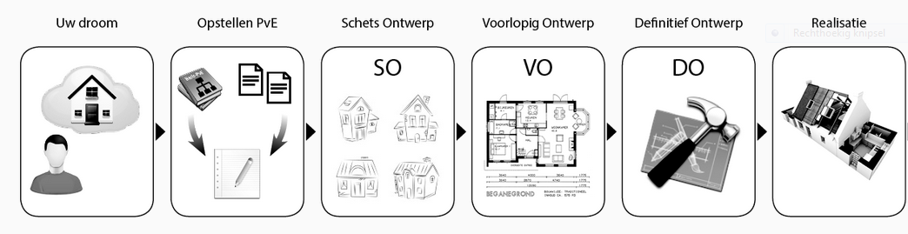
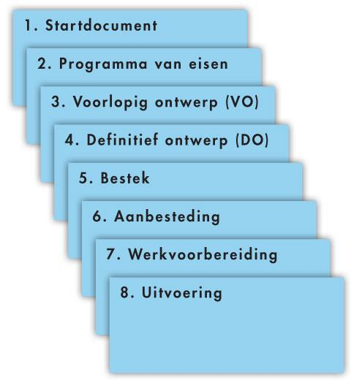

Slide 22
a) stroomschema
Briefings document opdrachtgever
Alle briefings worden online gezet op BB
Studenten solliciteren voor de projecten
Studenten worden in teams verdeeld
Per team wordt een Project manager aangesteld

Slide 23
a) stroomschema
Studenten analyseren de briefing en bereiden gesprek met opdrachtgever voor
Gesprek met opdrachtgever: verduidelijking briefing
(Beeldvorming opdracht)
Achtergrond (context en aanleiding)
Project doelstellingen
Eisen van de klant
Scope en afbakening
Projectaanpak
Planning
Projectresultaat (concept)
…
Studenten werken op basis van briefing en gesprek hun concept uit (project charter)
Pitch project charter bij de opdrachtgever
Feedback + ev. bijsturing door OG

Slide 24
a) stroomschema
beantwoord het resultaat aan de verwachtingen van de opdrachtgever ?
is het ‘Fit for Purpose’ ?
is het ‘Fit for Use’ ?
werd het tijdig opgeleverd ?
Is het compleet ?
Project inrichting : Opmaak Plan van Aanpak
Uitvoering van het project op basis van het project charter en PvA
Oplevering van het projectresultaat bij de opdrachtgever
wat liep goed ?
wat liep fout ?
wat kon beter ?
hoe functioneerde het team ?
leerpunten voor volgende projecten ?
Feedback van de opdrachtgever
Teams maken een
evaluatierapport op
Evaluatie door docenten

Slide 25
b) fasering
OPDRACHTGEVER
Briefing
Feedback bijsturing
Resultaat
Concept
Beoordeling
VOORBEREIDING
INRICHTING
UITVOERING
EVALUATIE
PITCH
Plan van Aanpak
OPLEVERING
Evaluatierapport
Peer assessment form

Slide 26

Maak uw resultaat ambitieus
Doe ervaring op, test nieuwe dingen uit
Speel niet op safe !
Maak het plezant
Toon wat je kan
Wees ambassadeur voor je opleiding

